Slide 1


QUY TRÌNH THỰC HIỆN
QUẢN LÝ ĐỀ TÀI KHOA HỌC CÔNG NGHỆ CẤP TRƯỜNG NĂM HỌC 2023-2024
Phòng Khoa học công nghệ
Tp.HCM, tháng 11/2023

Slide 2
Mục tiêu:
Xây dựng phần mềm quản lý đề tài NCKH cấp trường cho GV, SV
Liên kết lý lịch khoa học của cá nhân lúc đăng ký đề tài
Tích hợp vào hệ thống quản lý chung có sẵn thông tin CB-GV-NV
Chuyển dữ liệu các đề tài nghiệm thu vào kê khai khối lượng NCKH

Slide 3
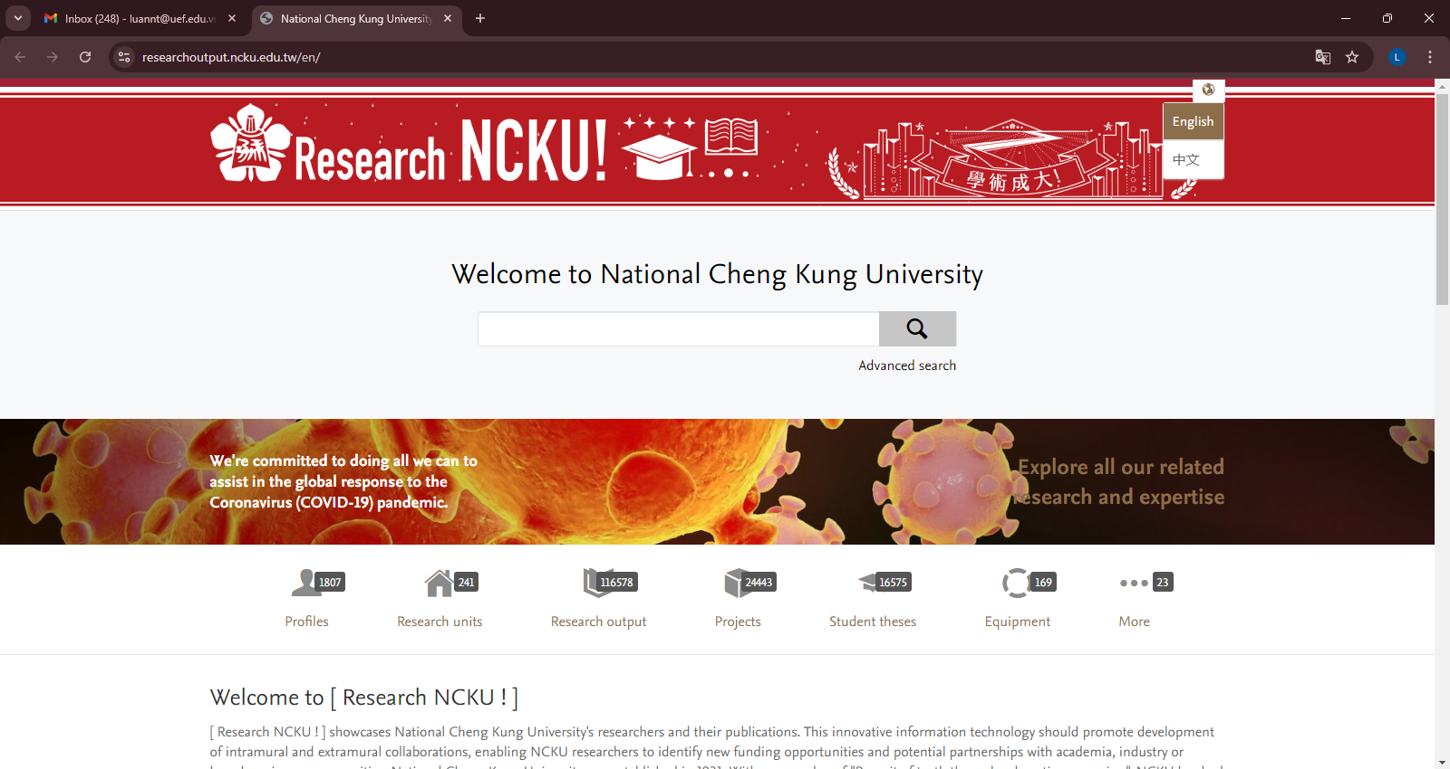
Giao diện chủ: tham khảo https://researchoutput.ncku.edu.tw/en/
UEF’s Research Profile
Welcome to Ho Chi Minh City University of Economics and Finance - UEF
Kê khai NCKH
Tra cứu tạp chí
Đề tài KHCN dành cho GV UEF
Đề tài KHCN dành cho SV UEF
Hoạt động Hội nghị, hội thảo
Sáng kiến
Chương trình NCKH SV nổi bật

Slide 4

Giao diện chủ: tham khảo https://researchoutput.ncku.edu.tw/en/
Giống trang Scopus

Slide 5
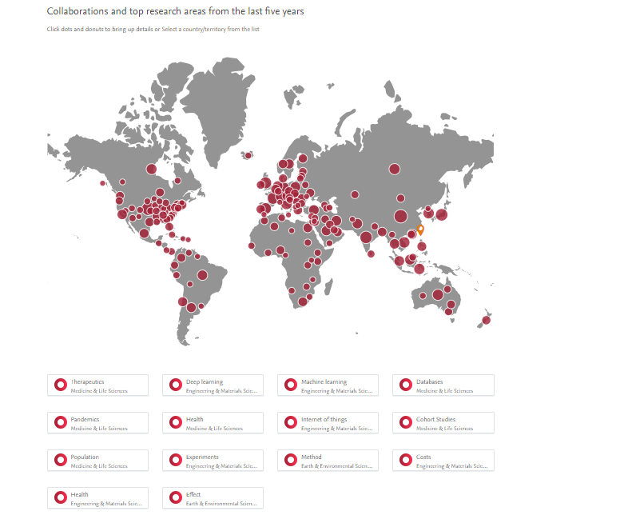
Giống trang Scopus
Lồng ghép các công cụ của đề tài Hiếu

Slide 6
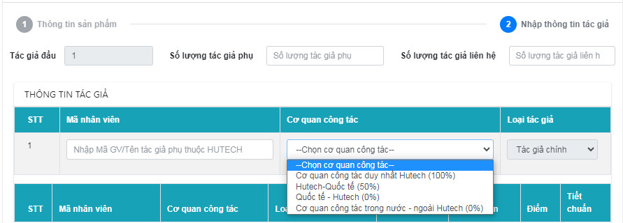
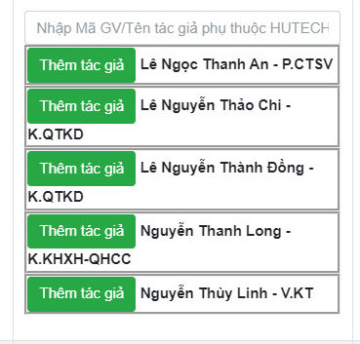
Đăng nhập tự động bằng Mã NV ➔ Chuyển thông tin về cho các tác giả thuộc UEF tham gia cùng bài báo, đề tài nghiên cứu
Nhập đúng số lượng tác giả trong bài báo
Bắt buộc chọn đúng cơ quan công tác đã ghi trong bài báo
Mã NV hoặc Họ tên là CB-GV-NV rồi chọn “thêm tác giả”
Trường hợp tác giả ngoài UEF ➔ nhập thủ công hoặc không nhập trường này

Slide 7

Người dùng
1. Giao diện người dùng KHCN (tích hợp)
Đăng nhập: GV/NCV
Trang đầu
Đăng ký đề tài GV cấp trường/ hướng dẫn SV NCKH
Kê khai khối lượng NCKH
Các loại biểu mẫu
Xuất dữ liệu (sổ chọn)
Thông tin sản phẩm KHCN
STT | Tên công trình | Tên tạp chí/NXB/loại công trình | Đóng góp | Thù lao | Tiết chuẩn | Điểm | Ghi chú | Trạng thái | Edit | Xóa
1 | Từ dữ liệu đề tài nghiệm thu | Đề tài cấp trường GV | Chủ nhiệm | 15.000.000 | 0 | 5 | P.KHCN - Nguyễn Thành Luân | Hoàn thành
2 | Từ dữ liệu đề tài nghiệm thu | Đề tài cấp trường GV | Thành viên | 15.000.000 | 0 | 5 | P.KHCN - Nguyễn Thành Luân | Hoàn thành
3 | Từ dữ liệu đề tài nghiệm thu | Hướng dẫn đề tài SV NCKH được nghiệm thu | Hướng dẫn | 0 | 5 | 1 | P.KHCN - Nguyễn Thành Luân | Hoàn thành
…
…
Tổng |  |  |  |  |  | 123 | 456 | 798

Slide 8
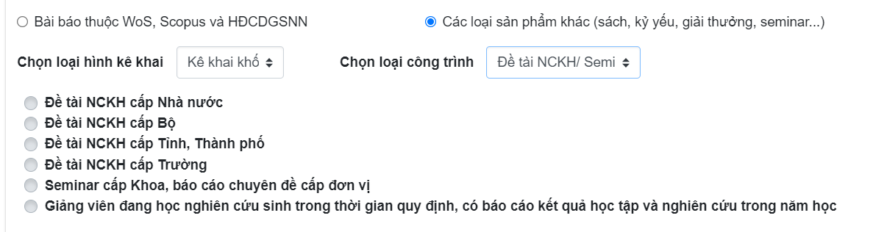
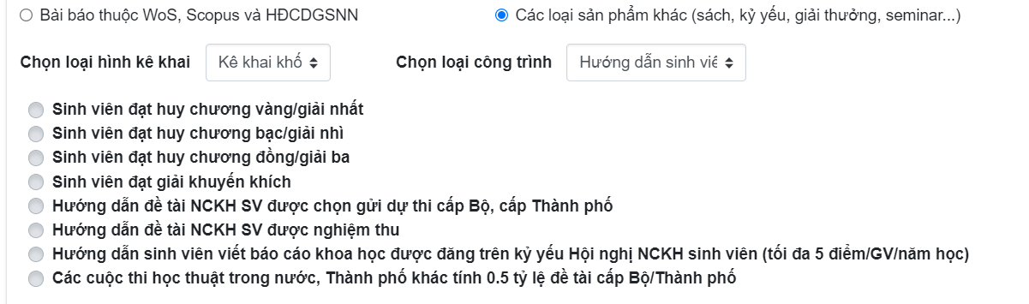
BỎ vì đã liên kết dữ liệu với quản lý đề tài cấp trường, hướng dẫn sv NCKH
BỎ vì đã liên kết dữ liệu với quản lý đề tài cấp trường, hướng dẫn sv NCKH

Slide 9
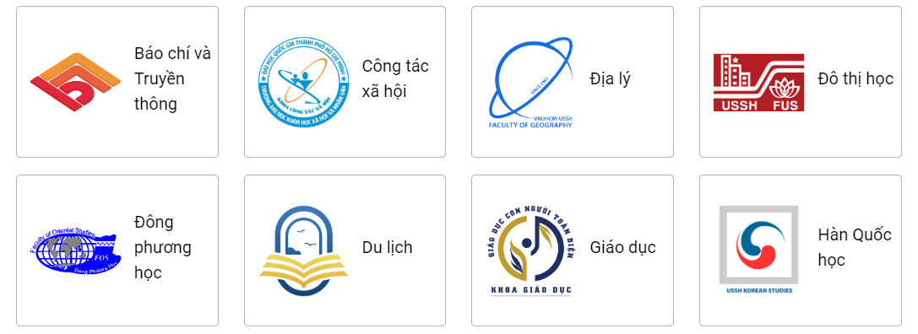
Đăng nhập: GV
Trang đầu
Đăng nhập: NCV
Trang đầu
Xem thống kê tiết chuẩn NCKH, điểm hoàn thành nhiệm vụ (Slide 2)
Đề tài GV cấp trường (Slide 3)
NCKH Giảng viên
NCKH Sinh
viên
Kê khai khối lượng
Hợp tác nghiên cứu
Kê khai khối lượng NCKH (Slide 4)
Seminar, hội nghị, hội thảo
Lý lịch khoa học
NCKH khoa 2222
Sáng kiến
Lý lịch khoa học
Hướng dẫn sử dụng phần mềm (PDF)

Slide 10
Trang quản lý đề tài GV cấp trường
Người dùng: trang 1
Xuất dữ liệu
BM06/QT01/KHCN
Danh sách đăng ký toàn trường
Danh sách xét duyệt
Danh sách giao nhiệm vụ
Hợp đồng KHCN cho đề tài được duyệt
Sẽ hiện cửa sổ popup cho nhập liệu, chỉ được thêm mới khi có 0 or 1 đề tài chưa nghiệm thu [Người dùng: trang 2]
Thông tin đề tài GV
Đăng ký đề tài mới
STT | Mã số | Tên đề tài | Năm học/ Đợt | Thời hạn thực hiện đề tài | Vai trò | Sản phẩm (sổ chọn) | Kinh phí tài trợ (theo sp or P.KHCN nhập) | Thao tác (do chủ nhiệm chọn, hiển thị 1 tình trạng mới nhất) | Ghi chú | Trạng thái (sổ chọn do P.KHCN)
1 | 2024/01/33/KHCN | Nghiên cứu các yếu tố quyết định hành vi mua hàng trực tuyến | 2023-2024 / Đợt 1 | 12 tháng (từ 12/2023 đến 12/2024) | Chủ nhiệm / Thành viên (link dữ liệu qua tk UEF nội bộ bằng mã NV) | Bài báo Scopus Q3 |  | Đăng ký mới Từ chối Chỉnh sửa thuyết minh Tạo hợp đồng KHCN Theo dõi thực hiện Đăng ký gia hạn/hủy Đăng ký nghiệm thu (phần nào xong sẽ ko cho chọn nữa) | P.KHCN - Nguyễn Thành Luân (chỉnh sửa đề cương, ….) Thông báo có file đính kèm + tải về | Đang đợi duyệt 1 Đăng ký không hợp lệ (kết thúc) Yêu cầu chỉnh sửa thuyết minh (➔ đang đợi duyệt 2) Hoàn tất đăng ký (cấp mã số tự động) Chỉnh sửa theo góp ý HĐ xét duyệt (chuyển về đang đợi duyệt) Quyết định giao nhiệm vụ Từ chối tài trợ Thông báo ký hợp đồng KHCN Theo dõi thực hiện Đã nghiệm thu (hoàn thành)
2 |  |  |  |  | Chủ nhiệm |  |  |  |  | không tài trợ
3 |  |  |  |  |  |  |  |  |  | Theo dõi thực hiện
4 |  |  |  |  |  |  |  |  |  | Đã nghiệm thu
Tổng |  |  |  |  |  |  | 123456
Mục chữ xanh là xuất dữ liệu chuyển dữ liệu/ trạng thái sang trang người dùng
Chữ màu đen chỉ thông báo
Chuyển dữ liệu sang trang kê khai

Slide 11

Thông tin đề tài đăng ký
Người dùng: trang 2.1
Chủ nhiệm Đăng ký đề tài mới
❶
Tên đề tài *:
Bao gồm các ký tự đặc biệt, độ dài
❷
Nội dung nghiên cứu:
Mô tả các nội dung 1, 2, 3.. Ngắn gọn (250 từ)
❸
Thời gian thực hiện (tháng):
Nhập số từ 5-12
Sản phẩm dự kiến:
 Sổ chọn theo danh mục đề tài cấp trường (file kèm theo)
❹
Kinh phí dự kiến (UEF cấp):
Nếu là Bài báo thì hiện kinh phí luôn; nếu là ứng dụng (P.KHCN có thể sửa kinh phí dc)
❺
Tải lên file đăng ký đề tài:
File BM 03 phiếu đăng ký < 10MB
Tải file phiếu đăng ký
Xóa/đổi file
Xem lại phiếu đăng ký
❻
Tải lên file thuyết minh đề tài:
File BM 05 phiếu đăng ký < 10MB
Tải file phiếu đăng ký
Xóa/đổi file
Xem lại phiếu đăng ký
❼
Đính kèm lý lịch từ hệ thống:
☑
Hoặc tải LLKH lên tại đây
❽
❷
Khoa/Viện chủ trì:
 Sổ chọn (Danh sách Khoa Viện), nếu dc thì bỏ luôn cái này

Slide 12
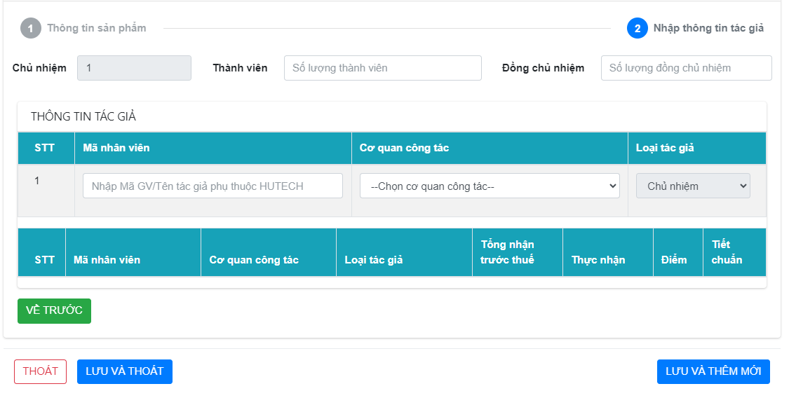
Người dùng: trang 2.2
Thông tin đề tài đăng ký
Thành viên thực hiện
❑ 6 tháng
= 1
Thành viên:
Nhập số thành viên = 1, 2, 3 ... (tối đa 5)
Chủ nhiệm:
❹
Sản phẩm đề tài:
 Sổ chọn theo danh mục đề tài cấp trường (file kèm theo)
Mục đích đẩy thông tin đăng ký cho các thành viên cùng UEF để sau này tính điểm NCKH

Slide 13
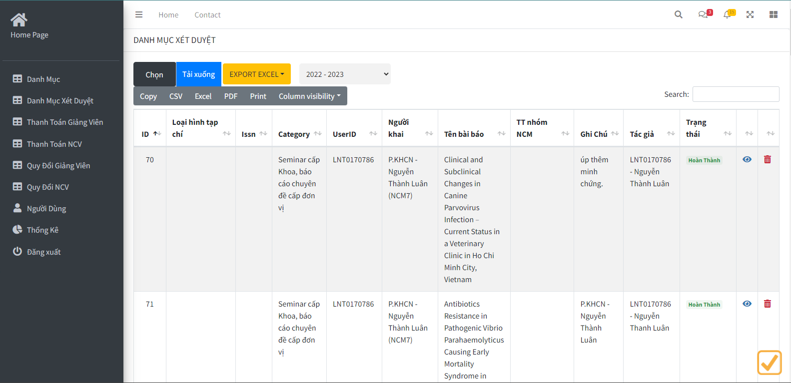

Admin: trang 1
Admin quản lý xét duyệt đề tài đk mới
Danh muc đề tài cấp trường
Stt | Khoa/Viện | Tên đề tài | Học hàm, học vị, họ và tên chủ nhiệm đề tài | Nội dung nghiên cứu | Sản phẩm dự kiến | Kinh phí dự kiến | Thời gian thực hiện (Tháng) | Ghi chú | Trạng thái
1
2
Admin: trang 2

Slide 14
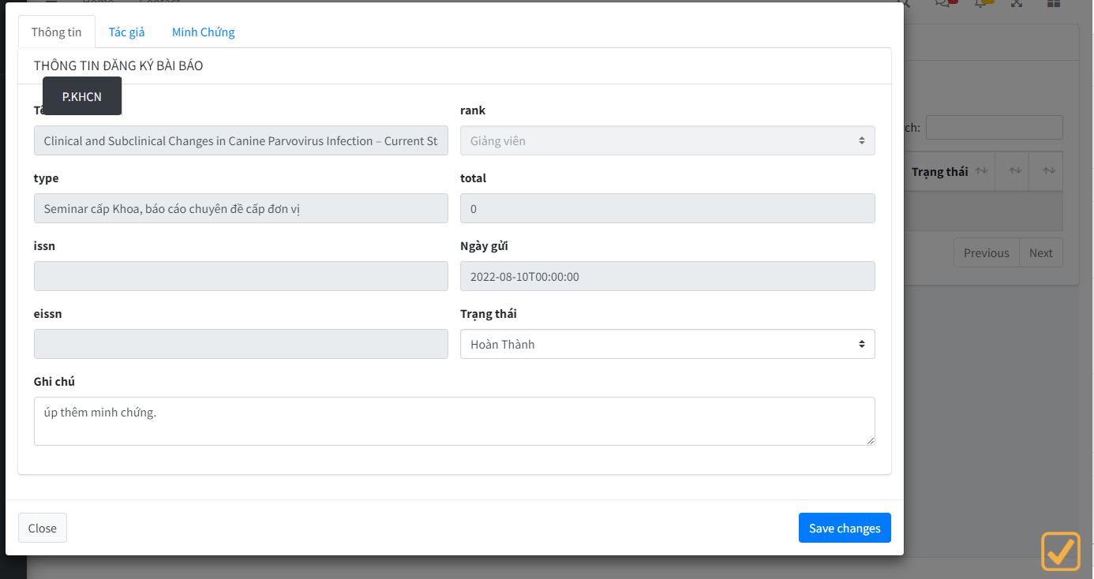
Admin: trang 2
Admin quản lý xét duyệt đề tài đk mới
File hồ sơ
Thông tin đăng ký đề tài GV
Tên đề tài:
Sản phẩm đăng ký:
Kinh phí UEF cấp
Thời gian thực hiện
Sổ ra danh mục các trạng thái theo thứ tự ở slide tiếp theo
Gửi file cho chủ nhiệm:
Up file góp ý Hội đồng xét đk mới:
Up file Hợp đồng đã ktra để chủ nhiệm in, nộp:
Up file Hợp đồng đã đóng dấu:

Slide 15
Admin: Quy trình quản lý đề tài NCKH cấp trường
❷ Sẽ hiện cửa sổ popup mới cho nhập liệu, gửi lại thuyết minh chỉnh sửa
Xuất dữ liệu
BM06/QT01/KHCN
Danh sách đăng ký toàn trường
Danh sách được duyệt (trình ký)
Danh sách giao nhiệm vụ
Hợp đồng KHCN cho đề tài được duyệt
Chú thích phần chủ nhiệm:
Chữ đen = chỉ đọc thông báo, ko đổi ko xóa
CHỮ ĐỎ = cho phép edit
Chủ nhiệm chọn:
Phòng KHCN:
Chú thích phần Phòng KHCN:
Chữ đen = chỉ chuyển tình trạng thông báo từ chủ nhiệm
CHỮ XANH = cho phép chuyển tình trạng và quyền tiếp theo của chủ nhiệm
Đăng ký mới
Đính kèm file nộp: ĐK_tên GV
Đang đợi duyệt 1
Đính kèm file nộp lại: ĐK2_tên GV
ĐK cần chỉnh sửa
ĐK hợp lệ (chờ HĐ xét)
Tài khoản Thành viên không edit dc, chỉ xem
ĐK hợp lệ
Từ chối (kết thúc can thiệp)
ĐK không hợp lệ (kết thúc)
Kết quả xét duyệt của Hội đồng: (1) từ chối
IF 1
Xuất danh sách đăng ký đề tài Khoa (thông báo qua email cho trưởng khoa)
Đính kèm file HĐ góp ý: HĐ-gop-y_tên GV
Kết quả xét duyệt của Hội đồng: (2) Chỉnh sửa
IF 2
Khoa duyệt=Hoàn tất đăng ký
(cấp mã số đề tài tự động)
Cấu trúc: năm/đợt/STT/Đơn vị
2024/01/33/KHCN
Chỉnh sửa thuyết minh
❸ Sẽ hiện cửa sổ popup mới cho nhập liệu, gửi lại thuyết minh chỉnh sửa
Đang đợi duyệt 2 (P.KHCN)
Đính kèm file HĐ góp ý: HĐ_edit_tên GV
Thuyết minh được thông qua
Kết quả xét duyệt của Hội đồng: (3) Thông qua
Xuất danh sách đăng ký đề tài toàn trường (gửi hội đồng xét duyệt)
IF 3
Tạo hợp đồng KHCN
Cho click chọn đề tài ➔ gửi đến ds hội đồng theo lĩnh vực gồm: ds đề tài đk sort dc, file (1) đăng ký, (2) thuyết minh, (3) LLKH → soạn sẵn email mẫu
❹ Sẽ hiện cửa sổ popup mới cho nhập liệu, các thông tin chèn vào hợp đồng ➔ xuất PDF gửi về P.KHCN
Quyết định giao nhiệm vụ
Đính kèm file Hợp đồng: HĐ_KHCN_tên GV. docx
Đang đợi duyệt hợp đồng KHCN
❺ Kiểm tra in, ký popup mới cho nhập liệu, gửi hợp đồng
(1) Xuất danh sách đề tài toàn trường được duyệt/không được duyệt ➔ (trình BGH ký)
Đính kèm file Hợp đồng đã ktra: HĐ_KHCN_tên GV. docx
Kiểm tra, in, ký, nộp TM, HĐ-KHCN
CN in HĐ-KHCN
Nộp bản in trực tiếp P.KHCN
CN đang gửi bản cứng
(2) Xuất danh sách giao nhiệm vụ (kèm ds) ➔ (trình HDT ký tài trợ cho đề tài dc duyệt)
❻ Sẽ hiện cửa sổ popup mới cho nhập liệu, gửi đơn, BM
(Kèm file biểu mẫu)
Theo dõi thực hiện
Hợp đồng KHCN đã ký
Đính kèm file Hợp đồng Hiệu trưởng đã ký: HĐ_KHCN_tên GV. SCAN
Đăng ký gia hạn/hủy
Đăng ký nghiệm thu

Slide 16
Chú thích phần chủ nhiệm:
Chữ đen = chỉ đọc thông báo, ko đổi ko xóa
CHỮ ĐỎ = cho phép edit
Chú thích phần Phòng KHCN:
Chữ đen = chỉ chuyển tình trạng thông báo từ chủ nhiệm
CHỮ XANH = cho phép chuyển tình trạng và quyền tiếp theo của chủ nhiệm
Tài khoản Thành viên không edit dc, chỉ xem
Admin: Quy trình quản lý đề tài NCKH cấp trường
STT | Mã số | Tên đề tài | Năm học/Đợt | Thao tác (do chủ nhiệm chọn) | Ghi chú | Trạng thái (sổ chọn do P.KHCN)
1 | 2024/01/33/KHCN | Nghiên cứu các yếu tố quyết định hành vi mua hàng trực tuyến | 2023-2024 Đợt 1 | 1A. Đăng ký mới 2A. Từ chối (kết thúc can thiệp) 3A. ĐK hợp lệ (chờ HĐ xét) 4A. Chỉnh sửa thuyết minh 5A. Thuyết minh được thông qua 6A. Tạo hợp đồng KHCN 7A. Kiểm tra, in, ký, nộp TM, HĐ-KHCN | 1A. → 1P. 2P. → 1A. → 1P. → 4P 3P. → 2A. 5P. → 2A. 6P. → 4A. → 7P. → 8P (or → 6P. →4A…) 8P. → 5A. 8P. → 9P. → 6A. 6A. → 10P. 11P. → 7A. → 10P. 11P. → 7A. → 12P. 12P. → 11P. → 7A. 12P. → 13P. → 8A. | 1P. Đang đợi duyệt 1 2P. ĐK cần chỉnh sửa 3P. ĐK không hợp lệ (kết thúc) 4P. ĐK hợp lệ 5P. KQ xét duyệt của Hội 5P. đồng: (1) từ chối 6P. KQ xét duyệt của Hội đồng: (2) Chỉnh sửa 7P. Đang đợi duyệt 2 8P. KQ xét duyệt của Hội đồng: (3) Thông qua 9P. Quyết định giao nhiệm vụ 10P. Đang đợi duyệt hợp đồng KHCN 11P. CN in HĐ-KHCN 12P. CN đang gửi bản cứng 13P. Hợp đồng KHCN đã ký
 |  |  |  | 8A. Theo dõi thực hiện 9A. Đăng ký gia hạn/hủy 10A. QĐ hủy đề tài 11A. Theo dõi thực hiện 2 (gia hạn đến …) | 8A. → 9A. → 14P. 14P. → 15P. → 10A. 14P. → 16P. → 11A. | 14P. Đang đợi duyệt Hủy/gia hạn 15P. QĐ hủy 16P. QĐ gia hạn
 |  |  |  | 12A. Đăng ký nghiệm thu 13A. Đồng ý cho nghiệm thu (Lịch nghiệm thu…) 14A. Hoàn tất hồ sơ sau NT 15A. Đã hoàn tất nghiệm thu | 8A. Or 11A. → 12A. → 17P. 17P. → 18P. → 8A. Or 11A. 17P. → 19P. → 13A. 19P. → 20P. → 8A. Or 11A 19P. → 21P. → 14A 14A. → 22P. → 15A. | 17P. Đang đợi duyệt NT 18P. Không đủ điều kiện nghiệm thu 19P. Đủ điều kiện nghiệm thu 20P. Nghiệm thu không đạt 21P. Nghiệm thu đạt 22P. Thanh lý hợp đồng KHCN

Slide 17
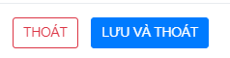
❹ Chỉnh sửa Thuyết minh
❶ Sẽ hiện cửa sổ popup mới cho nhập liệu, gửi lại thuyết minh chỉnh sửa
Chỉnh sửa thuyết minh
Người dùng: trang 3
❸ Thao tác của chủ nhiệm (Chỉnh sửa thuyết minh theo góp ý hội đồng)
❶
Tên đề tài *:
Hiện lại tên đề tài
❷
Nội dung HĐ góp ý:
Các nội dung yêu cầu chỉnh sửa xem trong file (nếu có)
Tải về góp ý HĐ
❸
Tải lên file thuyết minh chỉnh sửa:
File BM 05 thuyết minh < 10MB
Tải lên file thuyết minh
Xóa/đổi file
Xem lại file thuyết minh
❹
Tải lên file phản hồi góp ý:
Tải lên file phản hồi
Đẩy thông báo sang ➔ Đang đợi duyệt 2 (P.KHCN)

Slide 18
❶ Sẽ hiện cửa sổ popup mới cho nhập liệu, gửi lại thuyết minh chỉnh sửa
Chỉnh sửa thuyết minh
Người dùng 4
❹ Thao tác của chủ nhiệm (Tạo hợp đồng KHCN)
❶
Tên đề tài *:
Hiện lại tên đề tài
❷
Mã số đề tài:
Nhảy tự động
P.KHCN sẽ cung cấp file HỢP ĐỒNG có để trống danh mục ……
❸
Địa chỉ:
Nhập địa chỉ nhà
❹
Điện thoại:
0919 123 456
Email:
.. @uef.edu.vn
❺
Số tài khoản NH:
0123456
Tên ngân hàng
Chi nhánh
Tên ngân hàng
Tại
❻
Thời gian thực hiện:
ngày ... Tháng ... Năm …
đến
ngày ... Tháng ... Năm …
Từ
❹
Tổng kinh phí thực hiện:
15.000.000
Đồng
Bằng chữ
Tải file hợp đồng xuống
Gửi file hợp đồng
Đẩy sang ghi chú ➔ Đang đợi duyệt hợp đồng KHCN (P.KHCN)

Slide 19
❹ Chỉnh sửa Thuyết minh
❶ Sẽ hiện cửa sổ popup mới cho nhập liệu, gửi lại thuyết minh chỉnh sửa
Chỉnh sửa thuyết minh
Người dùng 5
❺ Thao tác của chủ nhiệm (Kiểm tra, in, ký, nộp thuyết minh, Hợp đồng-KHCN)
❶
Tên đề tài *:
Hiện lại tên cũ
❷
Xem hợp đồng :
Chủ nhiệm kiểm tra thông tin hợp đồng
Tải về Hợp đồng do P.KHCN kiểm tra
❸
Nộp lại hợp đồng :
Chủ nhiệm điều chỉnh thông tin trong hợp đồng
Up file hợp đồng có highlight điều chỉnh
❹
Hướng dẫn in, ký:
1/ Trường hợp có điều chỉnh thông tin trong hợp đồng ➔ Chủ nhiệm highlight chỗ thay đổi và nộp lại file HĐ. docx
2/ Trường hợp không điều chỉnh
Chủ nhiệm in 01 bản thuyết minh, 04 bản Hợp đồng
Ký tên đầy đủ các vị trí, chủ nhiệm, thành viên, Trưởng đơn vị
Phần BGH do P.KHCN trình ký
Bản cứng nộp đầy đủ về P.KHCN (07.04)
Điện thoại hỗ trợ: …..
Gửi lại HĐ
Đồng ý và in bản cứng
Đẩy sang ghi chú ➔ CN Đang gửi bản cứng về P.KHCN
Đẩy sang ghi chú ➔ Đang đợi duyệt hợp đồng KHCN (lần 2)
Theo dõi thực hiện
Hợp đồng KHCN đã ký
Đính kèm file Hợp đồng Hiệu trưởng đã ký: HĐ_KHCN_tên GV. SCAN

Slide 20
Admin quản lý nghiệm thu/gia hạn/hủy đề tài
Chủ nhiệm chọn:
Phòng KHCN:
Theo dõi thực hiện
Đang đợi duyệt Hủy/gia hạn
Đính kèm file nộp: Đơn hủy_Tên GV
Đơn gia hạn_Tên GV
Đăng ký gia hạn/hủy
Đơn hủy_Tên GV
Đơn gia hạn_Tên GV
❻ Sẽ hiện cửa sổ popup mới cho nhập liệu, gửi đơn, BM
(Kèm file biểu mẫu)
QĐ hủy
QĐ gia hạn
QĐ hủy đề tài
Theo dõi thực hiện 2 (gia hạn đến …)
Đang đợi duyệt NT
Đăng ký nghiệm thu
Đính kèm file nộp: Baocao_tên GV
Baibao_tên GV
STT | Mã số | Tên đề tài | Năm học/Đợt | Thời hạn thực hiện đề tài | Vai trò | Sản phẩm (sổ chọn) | Kinh phí tài trợ (theo sp, P.KHCN nhập) | Thao tác (do chủ nhiệm chọn) | Ghi chú | Trạng thái (sổ chọn do P.KHCN)
1 | 2024/01/33/KHCN | Nghiên cứu các yếu tố quyết định hành vi mua hàng trực tuyến | 2023-2024 Đợt 1 | 12 tháng (từ 12/2023 đến 12/2024) | Chủ nhiệm / Thành viên (link dữ liệu qua tk UEF nội bộ bằng mã NV) |  |  | Theo dõi thực hiện (ít nhất sau 2 tháng giao nhiệm vụ) Đăng ký nghiệm thu | P.KHCN - Nguyễn Thành Luân (chỉnh sửa đề cương, ….) | Đang đợi duyệt 1 Theo dõi thực hiện Đã nghiệm thu (hoàn thành)
Tổng |  |  |  |  |  |  | 123456

Slide 21
Admin quản lý nghiệm thu đề tài
Chủ nhiệm chọn:
Phòng KHCN:
Đang đợi duyệt NT
Theo dõi thực hiện
Theo dõi thực hiện 2 (gia hạn đến …)
Không đủ điều kiện nghiệm thu
Đủ điều kiện nghiệm thu
Đăng ký gia hạn/hủy
❻ sẽ hiện cửa sổ popup mới cho nhập liệu, gửi đơn, BM
(Kèm file biểu mẫu)
Đăng ký nghiệm thu
Đính kèm file nộp: Tở trình xin nghiệm thu (khoa ký)
Baocao_tên GV
Baibao_tên GV
Đồng ý cho nghiệm thu
Đang xếp lịch nghiệm thu ….
Đính kèm file nộp: QĐ nghiệm thu
Tổ chức hội đồng
❼ Sẽ hiện cửa sổ popup mới cho nhập liệu, gửi BM nghiệm thu
(Kèm file biểu mẫu)
Nghiệm thu không đạt
Nghiệm thu đạt
Hoàn tất hồ sơ sau NT
Đính kèm file nộp: BM hồ sơ thanh lý
Thanh lý hợp đồng KHCN
Đã hoàn tất nghiệm thu

Slide 22
❹ Chỉnh sửa Thuyết minh
❶ Sẽ hiện cửa sổ popup mới cho nhập liệu, gửi lại thuyết minh chỉnh sửa
Chỉnh sửa thuyết minh
Người dùng: trang 6
❻ Thao tác của chủ nhiệm (Đăng ký gia hạn/hủy/nghiệm thu)
❶
Tên đề tài *:
Hiện lại tên cũ
❷
Xem hợp đồng :
Chủ nhiệm kiểm tra thông tin hợp đồng
Tải về Hợp đồng do P.KHCN kiểm tra
Chọn được 1 mục, các mục còn lại sẽ ẩn
◉ Gia hạn:
Lý do
Up file BM gia hạn
○ Hủy đề tài:
Lý do
Up file BM hủy
○ ĐK nghiệm thu đề tài:
Sản phẩm
Up file đơn xin nghiệm thu (khoa ký)
Up file sản phẩm bài báo
Up file Báo cáo xin nghiệm thu
Nộp đơn

Slide 23
❹ Chỉnh sửa Thuyết minh
❶ Sẽ hiện cửa sổ popup mới cho nhập liệu, gửi lại thuyết minh chỉnh sửa
Chỉnh sửa thuyết minh
Người dùng: trang 7
❼ Thao tác của chủ nhiệm (Thanh lý Hợp đồng-KHCN)
❶
Tên đề tài *:
Hiện lại tên cũ
❷
Xem hợp đồng :
Chủ nhiệm kiểm tra thông tin hợp đồng
Tải về Hợp đồng do P.KHCN kiểm tra
❸
BB thanh lý hợp đồng :
Chủ nhiệm nộp BB thanh lý
Up các file thanh lý
❹
Hướng dẫn:
1/ Dung gửi nội dung hướng dẫn này ➔ Chủ nhiệm highlight chỗ thay đổi và nộp lại file HĐ. docx
2/ Trường hợp không điều chỉnh
Chủ nhiệm in 01 bản thuyết minh, 04 bản Hợp đồng
Ký tên đầy đủ các vị trí, chủ nhiệm, thành viên, Trưởng đơn vị
Phần BGH do P.KHCN trình ký
Bản cứng nộp đầy đủ về P.KHCN (07.04)
Điện thoại hỗ trợ: …..
Nộp hồ sơ thanh lý

Slide 24
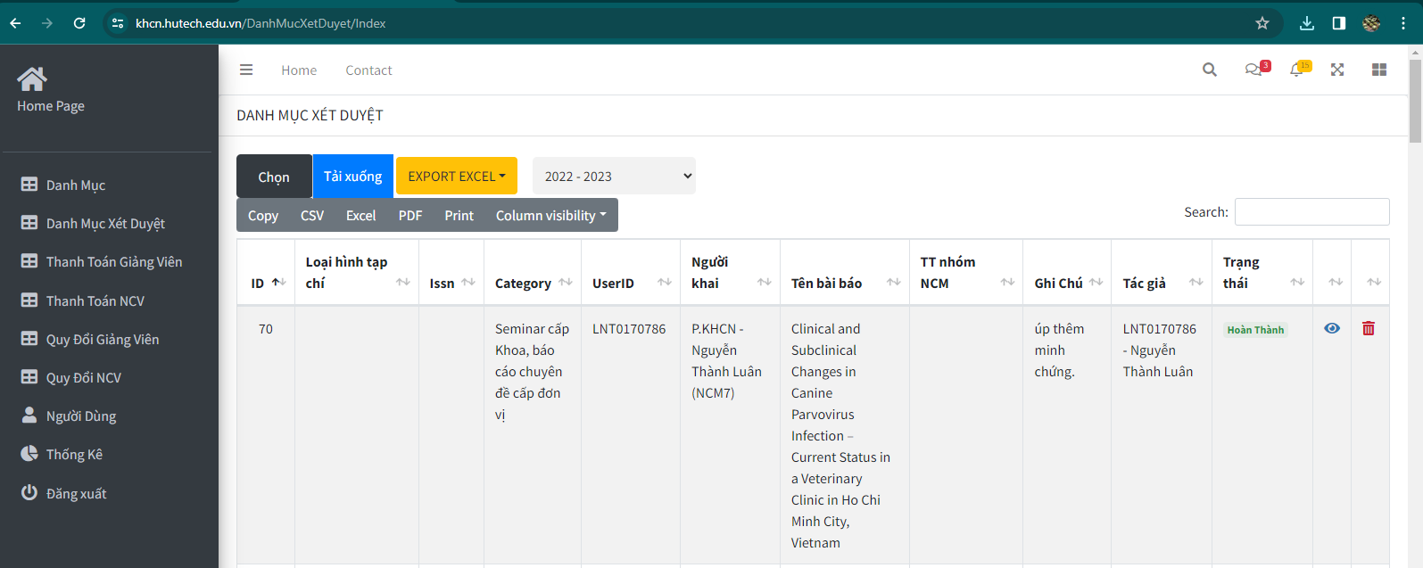
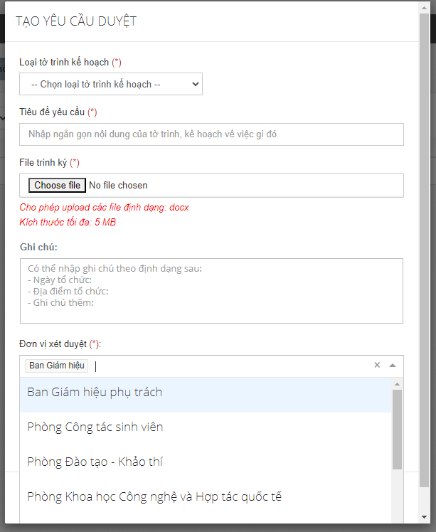
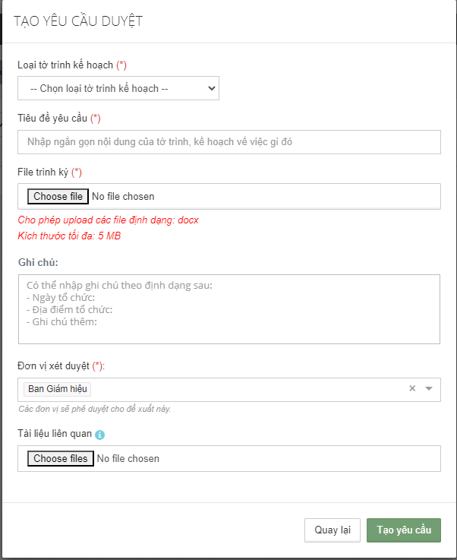
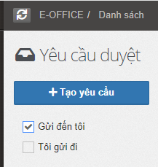
Admin quản lý tổ chức hội đồng xét/ nghiệm thu
Tổ chức hội đồng xét đk mới
Tổ chức hội đồng xét nghiệm thu
Cho phép gửi email thông báo đến thành viên hội đồng nghiệm thu trong và ngoài

Slide 25
Admin quản lý tổ chức hội đồng xét/ nghiệm thu
❶ P.KHCN gửi thông tin mời Thành viên hội đồng xét đăng ký mới
❶
Tên hội đồng*:
Tên hội đồng xét or nghiệm thu
❶
Tên đề tài xét duyệt:
Tải lên file đính kèm, excel kèm link dữ liệu về thuyết minh
❷
Thời gian xét duyệt:
Các nội dung yêu cầu chỉnh sửa xem trong file (nếu có)
❸
Hình thức xét duyệt:
Online tại link....
❹
= 1
Thành viên hội đồng:
Danh sách hội đồng xét duyệt*:
Tải lên file danh sách
Chủ tịch:
Thư ký:
= 1,2
Nhập số thành viên = 1, 2, 3 ...
Mời ngoài ➔
Nhập email ➔
Tạo email gửi hội đồng & gửi qua tài khoản này cho thầy cô UEF
Chuyển thông tin vào email mẫu ➔
Chỉ cần tạo, sau đó gửi cơ học vào email
Các tiêu chí xét duyệt:
 Sổ chọn theo danh mục đề tài cấp trường (file kèm theo)

Slide 26
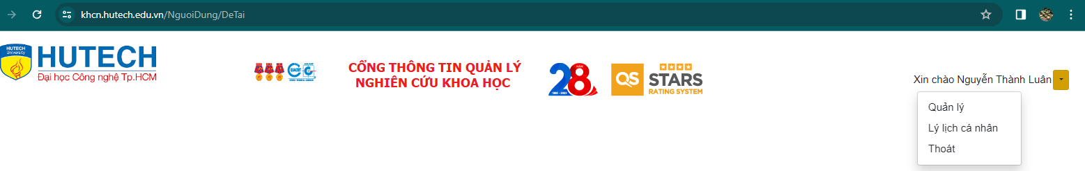

Người dùng 8
Số hội đồng đã tham gia của cá nhân
Stt | Khoa/Viện | Tên đề tài | Học hàm, học vị, họ và tên chủ nhiệm đề tài | Nội dung xét duyệt | Sản phẩm dự kiến | Kinh phí dự kiến | Thời gian thực hiện (Tháng) | Vai trò xét duyệt | Trạng thái
1 |  |  |  |  |  |  |  | Chủ tich | Mời tham gia | Đồng ý/Từ chối
2 |  |  |  |  |  |  |  | Thành viên
❶
Tên đề tài/hội đồng *:
Kính mời tham gia xét duyệt đề tài cấp trường đợt 1 năm 2023-2024
❷
Tài liệu đính kèm:
Các thông tin P.KHCN gửi cho hội đồng
Xem tài liệu
Đồng ý
Không tham gia

Slide 27
Admin quản lý tổ chức hội đồng xét/ nghiệm thu
STT | Mã số | Tên đề tài | Năm học/Đợt | Thời hạn thực hiện đề tài | Vai trò | Sản phẩm (sổ chọn) | Kinh phí tài trợ (theo sp, P.KHCN nhập) | Thao tác (do chủ nhiệm chọn) | Ghi chú | Trạng thái (sổ chọn do P.KHCN)
1 | 2024/01/33/KHCN | Nghiên cứu các yếu tố quyết định hành vi mua hàng trực tuyến | 2023-2024 Đợt 1 | 12 tháng (từ 12/2023 đến 12/2024) | Thành viên hội đồng xét duyệt |  |  |  | Theo dõi thực hiện | Đang đợi duyệt 1

Slide 28
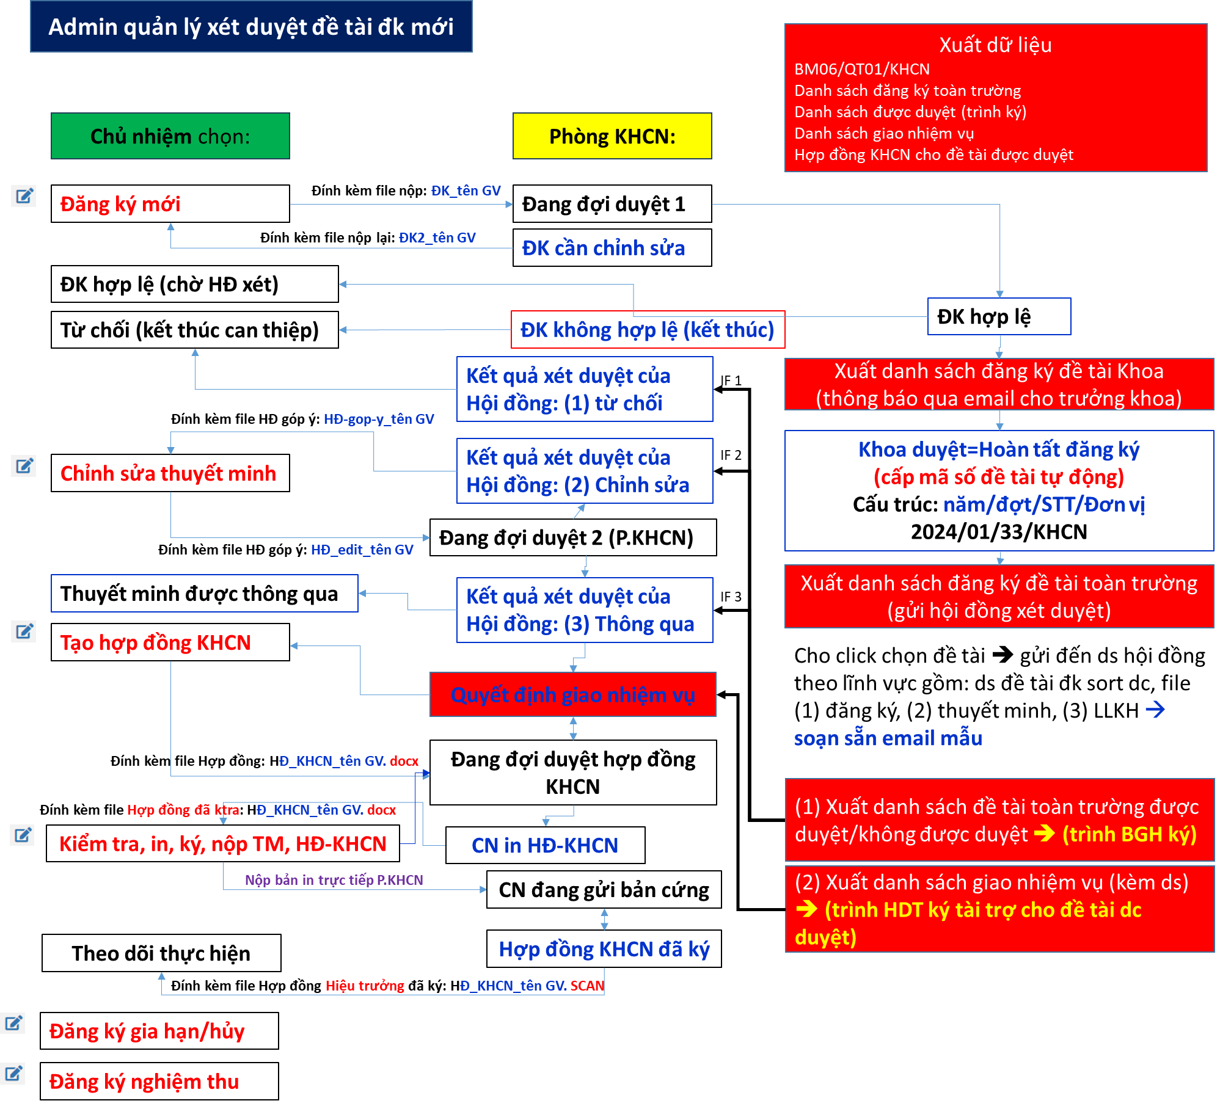
Admin quản lý tổ chức hội đồng xét/ nghiệm thu
Stt | Tên đề tài | Học hàm, học vị, họ và tên chủ nhiệm đề tài | Nội dung nghiên cứu | Sản phẩm dự kiến | Kinh phí dự kiến (VND) Trường/ Nguồn Khác | Thời gian thực hiện (Tháng) | Ghi chú
1
2
Stt | Khoa/Viện | Tên đề tài | Học hàm, học vị, họ và tên chủ nhiệm đề tài | Nội dung nghiên cứu | Sản phẩm dự kiến | Kinh phí dự kiến | Thời gian thực hiện (Tháng) | Ghi chú
1
2
DANH SÁCH CÁC THÀNH VIÊN
HỘI ĐỒNG XÉT DUYỆT ĐỀ TÀI KHOA HỌC CÔNG NGHỆ
CẤP TRƯỜNG CỦA GIẢNG VIÊN NĂM HỌC 20…-20…. (ĐỢT )
(Kèm theo Quyết định số /QĐ-ĐKC ký ngày / /20….của Hiệu trưởng)
STT | Họ và tên | Chức vụ | Chức danh
1
2
3
KẾT QUẢ XÉT DUYỆT ĐỀ TÀI KHOA HỌC CÔNG NGHỆ CẤP TRƯỜNG CỦA GIẢNG VIÊN NĂM HỌC …… (Đợt ……)
(Kèm theo Biên bản họp ngày tháng năm 20 )
STT | Tên đề tài | Học hàm, học vị, họ và tên chủ nhiệm đề tài | Sản phẩm dự kiến | KP dự kiến (Tr.VNĐ) | KP duyệt (Tr.VNĐ) | Thời gian thực hiện (Tháng) | Ghi chú
KHOA/VIỆN:……….

Slide 29
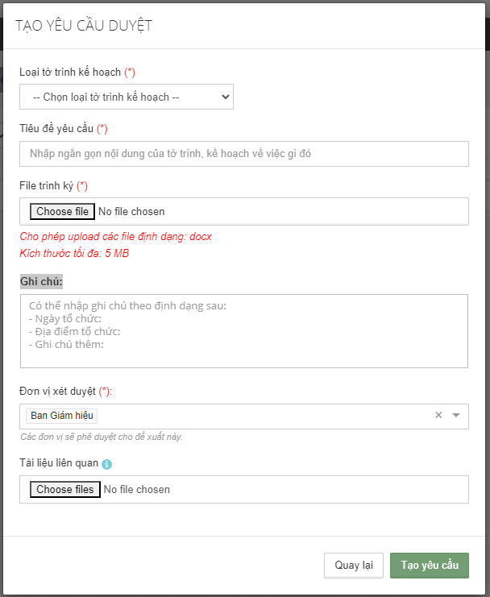
❹ Chỉnh sửa Thuyết minh
❶ Sẽ hiện cửa sổ popup mới cho nhập liệu, gửi lại thuyết minh chỉnh sửa
Chỉnh sửa thuyết minh
❻ Đăng ký gia hạn/hủy/nghiệm thu
❶
Tên đề tài *:
Hiện lại tên cũ
❷
Xem hợp đồng :
Chủ nhiệm kiểm tra thông tin hợp đồng
Tải về Hợp đồng do P.KHCN kiểm tra
❑ Gia hạn:
Lý do
Up file BM gia hạn
❑ Hủy đề tài:
Lý do
Up file BM hủy
❑ ĐK nghiệm thu đề tài:
Đính kèm báo cáo, bài báoD
Up file đơn xin nghiệm thu (khoa ký)
Up file sản phẩm bài báo
Up file Báo cáo xin nghiệm thu
Nộp

Slide 30
❹ Chỉnh sửa Thuyết minh
❶ Sẽ hiện cửa sổ popup mới cho nhập liệu, gửi lại thuyết minh chỉnh sửa
Chỉnh sửa thuyết minh
❼ Thanh lý đề tài (HĐ-KHCN)
❶
Tên đề tài *:
Hiện lại tên cũ
❷
Xem hợp đồng :
Chủ nhiệm kiểm tra thông tin hợp đồng
Tải về Hợp đồng do P.KHCN kiểm tra
❸
BB thanh lý hợp đồng :
Chủ nhiệm nộp BB thanh lý
Up các file thanh lý
Nộp

Slide 31
Chú thích phần chủ nhiệm:
Chữ đen = chỉ đọc thông báo, ko đổi ko xóa
CHỮ ĐỎ = cho phép edit
Chú thích phần Phòng KHCN:
Chữ đen = chỉ chuyển tình trạng thông báo từ chủ nhiệm
CHỮ XANH = cho phép chuyển tình trạng và quyền tiếp theo của chủ nhiệm
Tài khoản Thành viên không edit dc, chỉ xem
STT | Mã số | Tên đề tài | Năm học/Đợt | Thao tác (do chủ nhiệm chọn) | Ghi chú | Trạng thái (sổ chọn do P.KHCN)
1 | 2024/01/33/KHCN | Nghiên cứu các yếu tố quyết định hành vi mua hàng trực tuyến | 2023-2024 Đợt 1 | 1A. Đăng ký mới 2A. Từ chối (kết thúc can thiệp) 3A. ĐK hợp lệ (chờ HĐ xét) 4A. Chỉnh sửa thuyết minh 5A. Thuyết minh được thông qua 6A. Tạo hợp đồng KHCN 7A. Kiểm tra, in, ký, nộp TM, HĐ-KHCN | 1A. → 1P. 2P. → 1A. → 1P. → 4P 3P. → 2A. 5P. → 2A. 6P. → 4A. → 7P. → 8P (or → 6P. →4A…) 8P. → 5A. 8P. → 9P. → 6A. 6A. → 10P. 11P. → 7A. → 10P. 11P. → 7A. → 12P. 12P. → 11P. → 7A. 12P. → 13P. → 8A. | 1P. Đang đợi duyệt 1 2P. ĐK cần chỉnh sửa 3P. ĐK không hợp lệ (kết thúc) 4P. ĐK hợp lệ 5P. KQ xét duyệt của Hội 5P. đồng: (1) từ chối 6P. KQ xét duyệt của Hội đồng: (2) Chỉnh sửa 7P. Đang đợi duyệt 2 8P. KQ xét duyệt của Hội đồng: (3) Thông qua 9P. Quyết định giao nhiệm vụ 10P. Đang đợi duyệt hợp đồng KHCN 11P. CN in HĐ-KHCN 12P. CN đang gửi bản cứng 13P. Hợp đồng KHCN đã ký
 |  |  |  | 8A. Theo dõi thực hiện 9A. Đăng ký gia hạn/hủy 10A. QĐ hủy đề tài 11A. Theo dõi thực hiện 2 (gia hạn đến …) | 8A. → 9A. → 14P. 14P. → 15P. → 10A. 14P. → 16P. → 11A. | 14P. Đang đợi duyệt Hủy/gia hạn 15P. QĐ hủy 16P. QĐ gia hạn
 |  |  |  | 12A. Đăng ký nghiệm thu 13A. Đồng ý cho nghiệm thu (Lịch nghiệm thu…) 14A. Hoàn tất hồ sơ sau NT 15A. Đã hoàn tất nghiệm thu | 8A. Or 11A. → 12A. → 17P. 17P. → 18P. → 8A. Or 11A. 17P. → 19P. → 13A. 19P. → 20P. → 8A. Or 11A 19P. → 21P. → 14A 14A. → 22P. → 15A. | 17P. Đang đợi duyệt NT 18P. Không đủ điều kiện nghiệm thu 19P. Đủ điều kiện nghiệm thu 20P. Nghiệm thu không đạt 21P. Nghiệm thu đạt 22P. Thanh lý hợp đồng KHCN

